Slide 2
주피터 노트북 설치 방법
pip를 사용하여 설치
pip install notebook
주피터 노트북을 시작
jupyter notebook
주피터 노트북 설치 위치 확인
D:\001_study\jupyternotebook>where jupyter
C:\Users\User\AppData\Local\Programs\Python\Python312\Scripts\jupyter.exe
D:\001_study\jupyternotebook>

Slide 3
jupyterLab과 jupyterlab-git 설치
Jupyter Notebook에 Git을 통합하여 버전 관리를 수행할 수 있습니다. 여러 가지 방법으로 Git을 Jupyter Notebook에 추가할 수 있지만, 여기서는 가장 많이 사용되는 두 가지 방법을 소개합니다: JupyterLab Git 확장과 nbgitpuller.
1. JupyterLab Git 확장
JupyterLab Git 확장은 JupyterLab 환경에서 Git 저장소를 쉽게 관리할 수 있는 인터페이스를 제공합니다. JupyterLab이 설치되어 있지 않다면 먼저 설치가 필요합니다.
JupyterLab 설치
pip install jupyterlab
JupyterLab Git 확장 설치
pip install jupyterlab-git
jupyter lab build

Slide 4
jupyterLab과 jupyterlab-git 설치
설치가 완료되면 JupyterLab을 실행합니다:
jupyter lab
JupyterLab 인터페이스에서 왼쪽 사이드바에 Git 아이콘이 표시되며, 이를 통해 Git 저장소를 관리할 수 있습니다.

Slide 5
git cli 명령어
# Git 저장소 클론 git clone https://github.com/username/repository.git
# 새로운 파일 추가 git add newfile.ipynb
# 커밋 생성 git commit -m "Add new Jupyter Notebook"
# 원격 저장소에 푸시 git push origin main

Slide 6
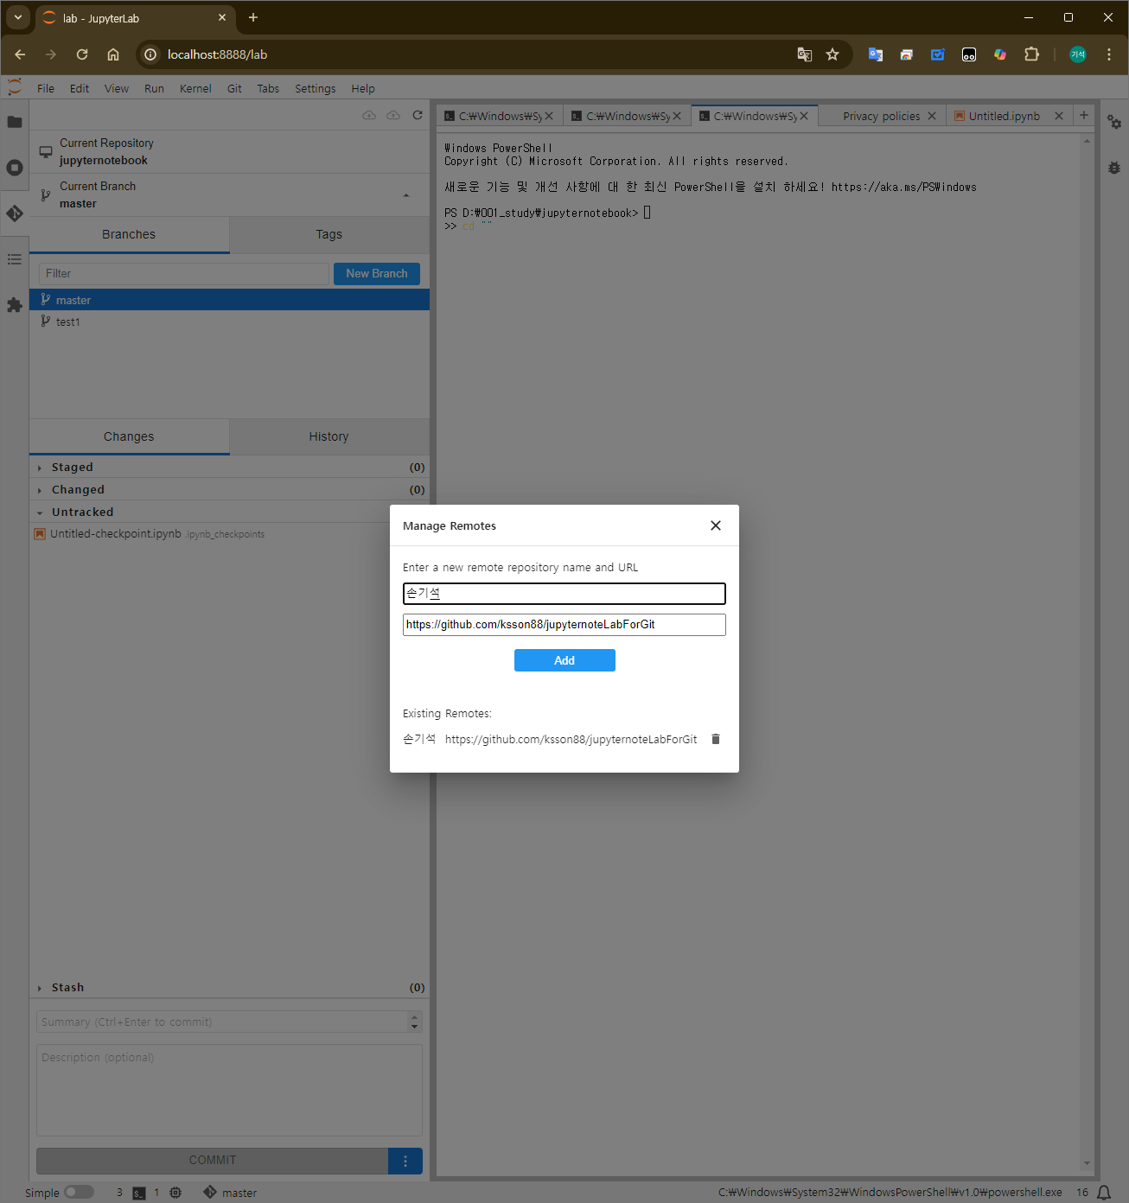
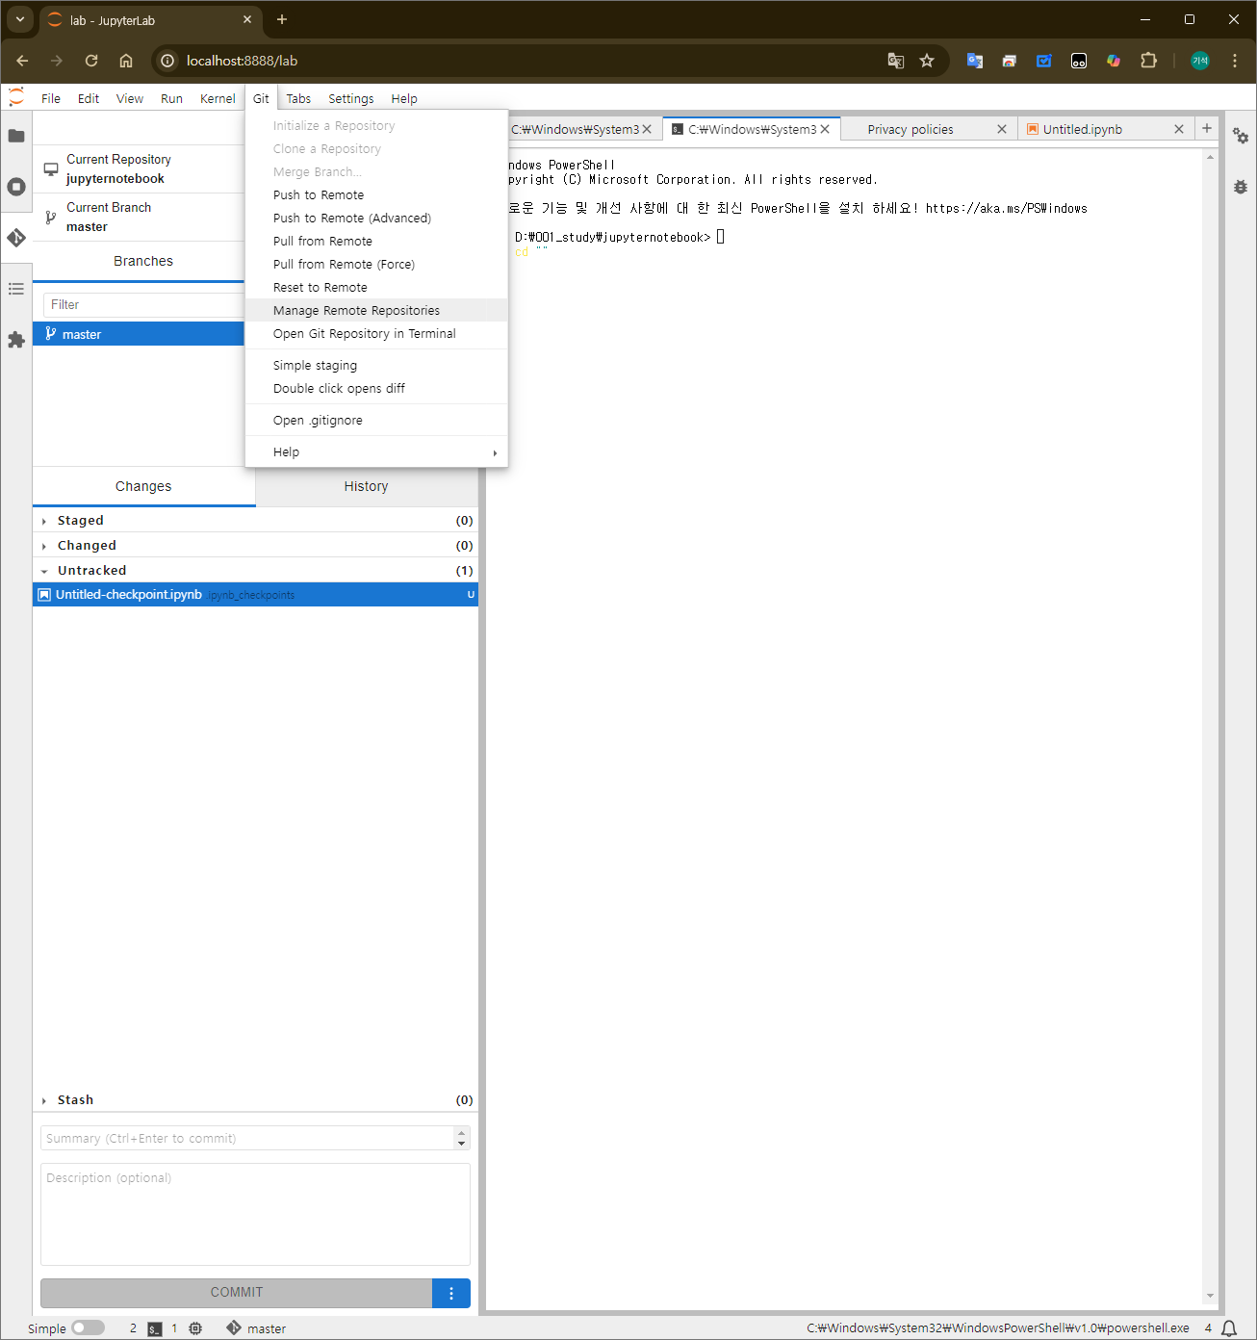
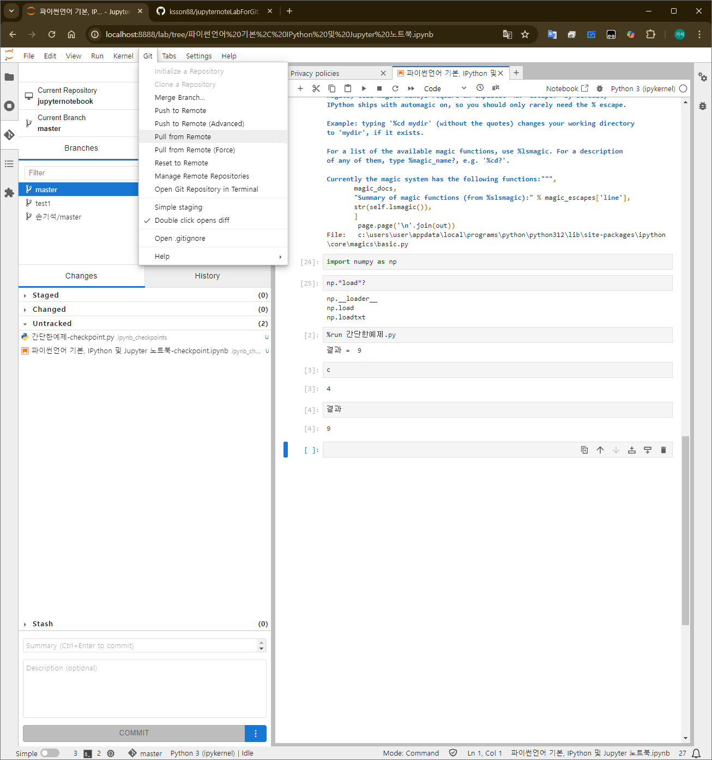
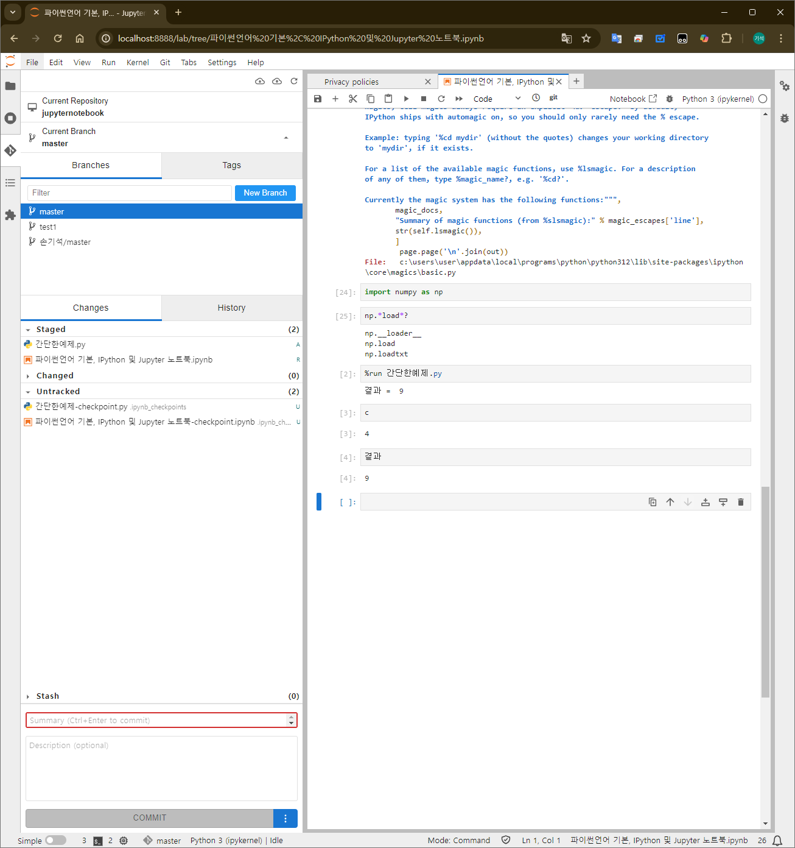
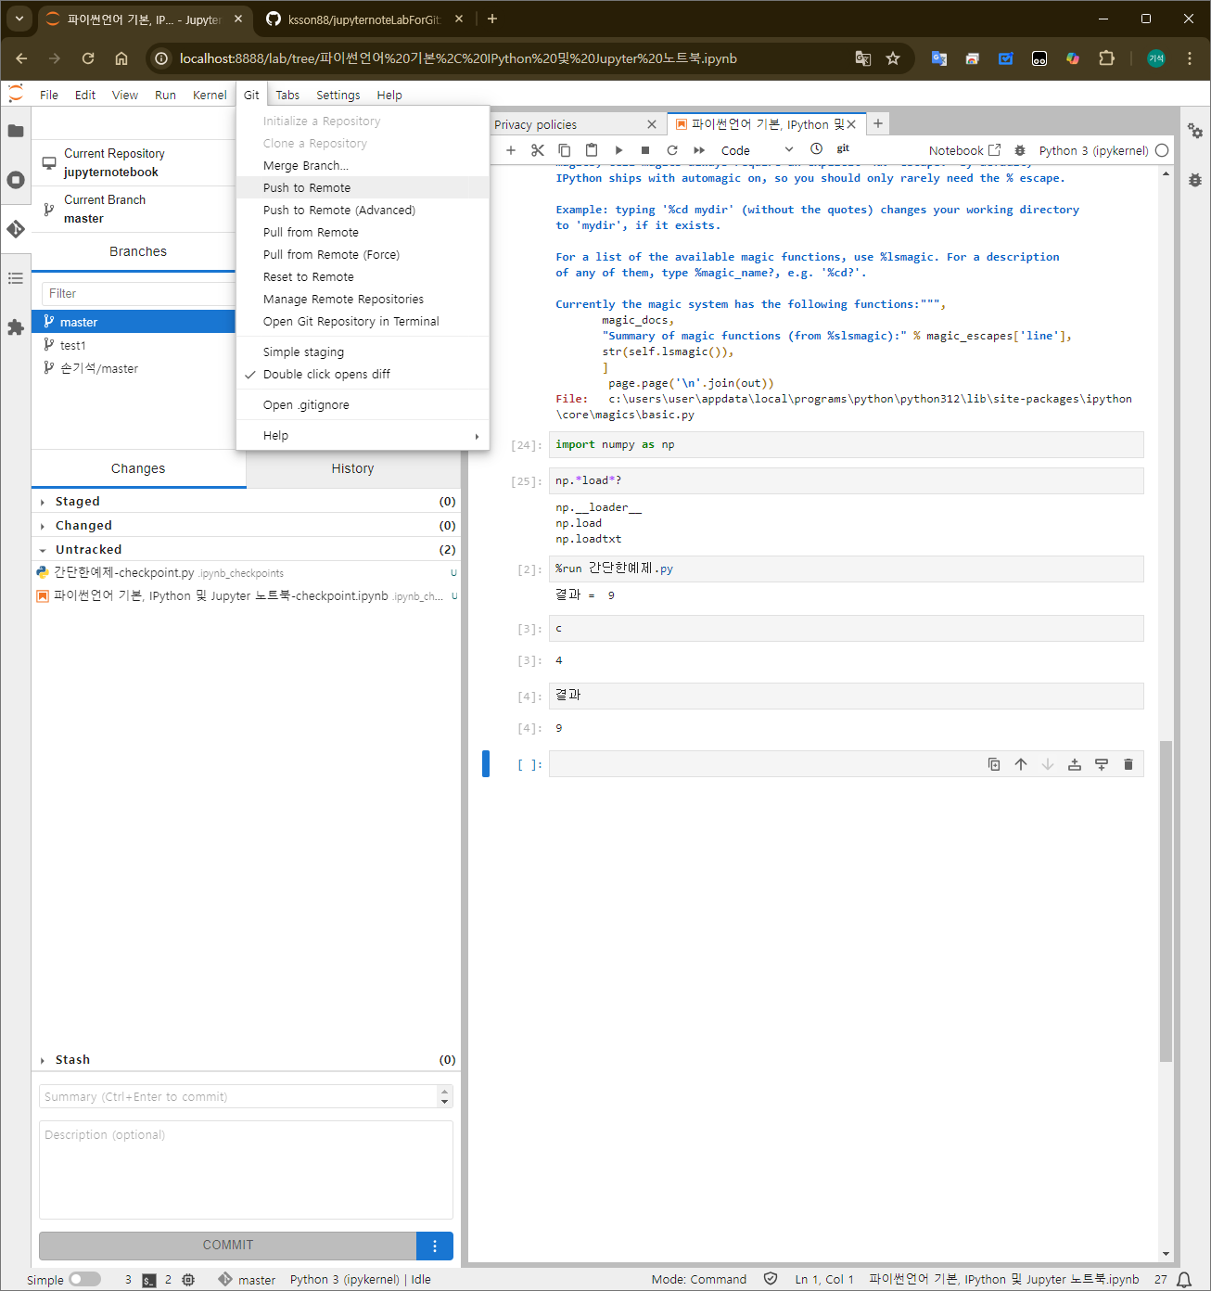
jupyterLab에 git 연결

Slide 7
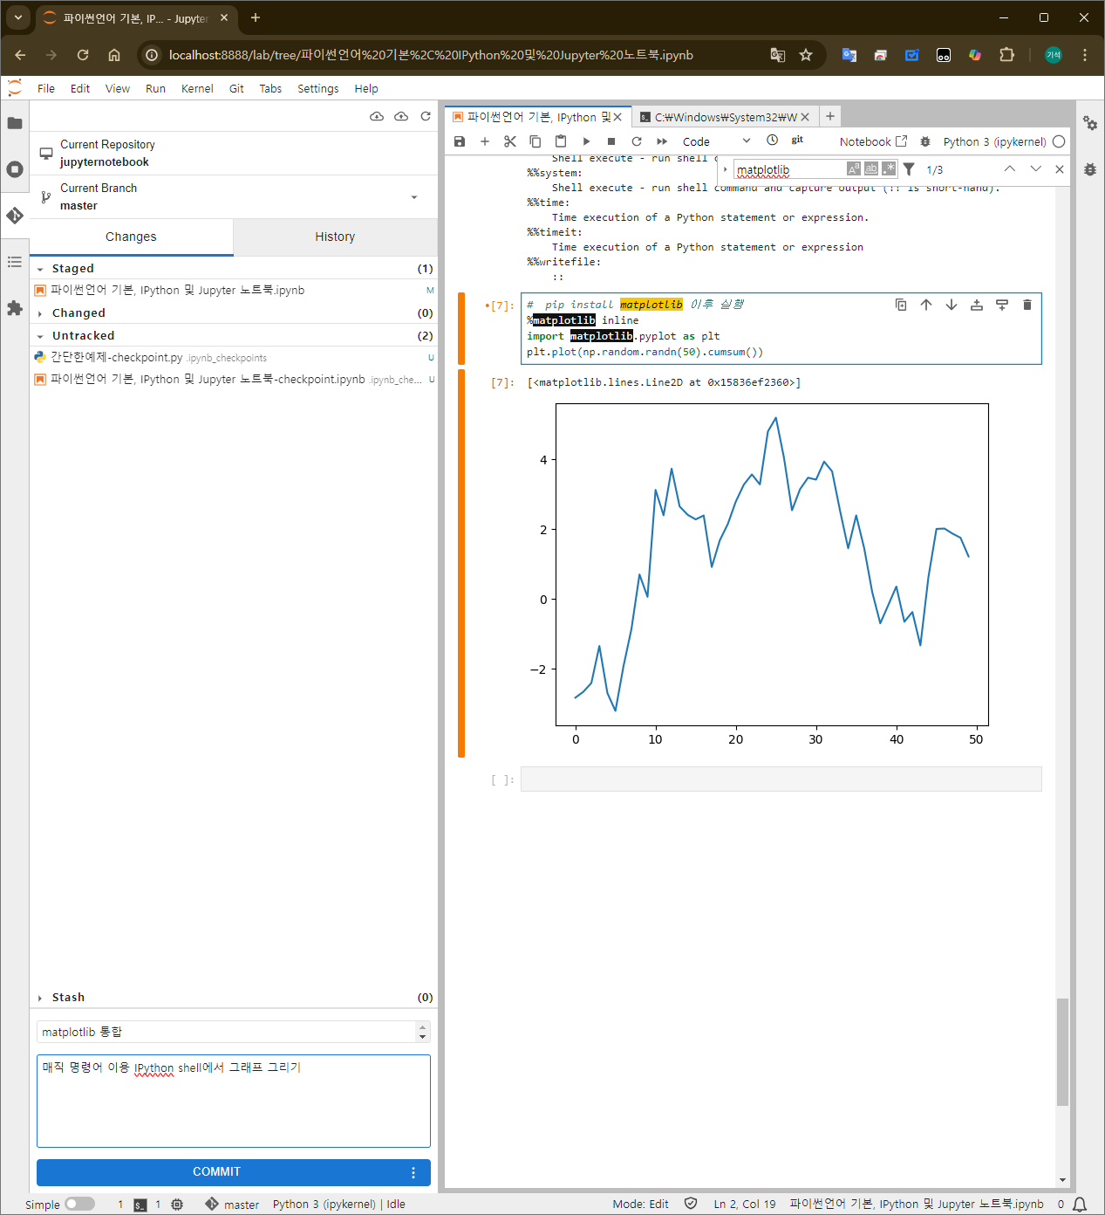
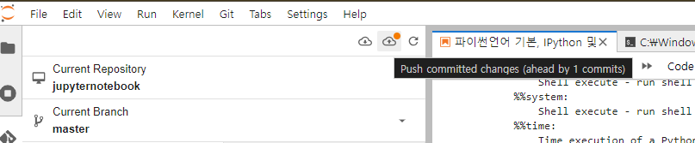
jupyterlab에서 git push

Slide 8
